Slide 1
Работа с USB-портами. Мышь
Выполнили студенты группы ИВТ-41
Кудяшев Я.Ю, Кашина В.С.

Slide 2
Используемые библиотеки
import usb.core
import usb.util
import tkinter as tk
import ctypes

Slide 3
Программная реализация
def mouse():
# находим все USB-устройства
dev = usb.core.find(find_all=True)
# выводим информацию о каждом устройстве
data = ''
for cfg in dev:
data = 'VendorID: {}\nProductID: {}\nSerial: {}\nManufacturer: {}\nProduct: {}\n----------------------------------------\nDevice: {}'.format(
hex(cfg.idVendor), hex(cfg.idProduct), usb.util.get_string(cfg, cfg.iSerialNumber),
usb.util.get_string(cfg, cfg.iManufacturer), usb.util.get_string(cfg, cfg.iProduct), cfg)
if data == '':
data = 'No USB devices found'
return data

Slide 4
Информация об устройстве
VendorID (идентификатор производителя устройства в виде шестнадцатеричного числа)
ProductID (идентификатор продукта устройства в виде шестнадцатеричного числа)
Serial (серийный номер устройства)
Manufacturer (название производителя устройства)
Product (название продукта устройства)

Slide 5
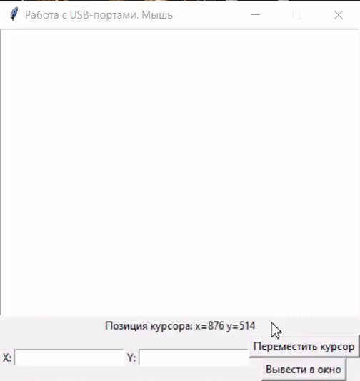
Демонстрация работы программы

Slide 6
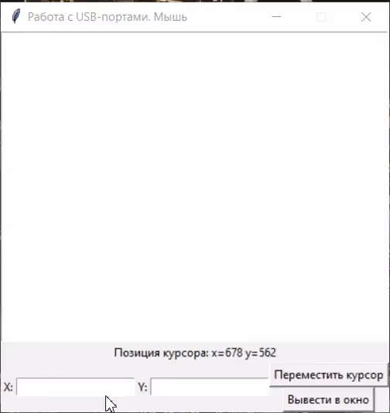
Демонстрация работы программы

Slide 7
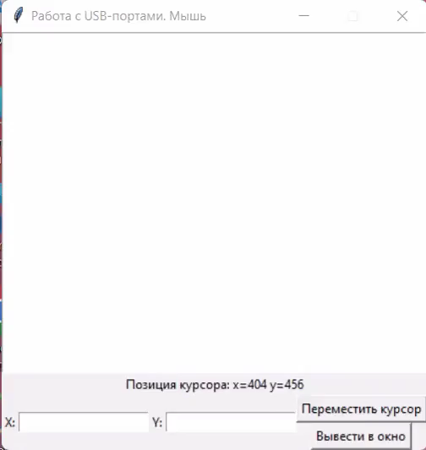
Демонстрация работы программы

Slide 8
Программная реализация
# Получение информации о подключенных мышах:
def get_mouse_info():
# Определение константы, соответствующей типу устройства "Мышь"
MOUSE_PLUGGED = 7
# Получение списка устройств ввода с помощью функции: GetRawInputDeviceList
devices = ctypes.windll.user32.GetRawInputDeviceList(None, ctypes.byref(ctypes.c_uint(MOUSE_PLUGGED)), ctypes.sizeof(ctypes.c_uint))
# Вычисление количества устройств в списке на основе размера переменной и размера указателя на void.
num_devices = devices // ctypes.sizeof(ctypes.c_void_p)

Slide 9
Программная реализация
# Проходимся по всем устройствам в списке
for i in range(num_devices):
# Создание переменной для хранения идентификатора устройства
rid = ctypes.c_ulong()
# Получение информации об устройстве ctypes.windll.user32.GetRawInputDeviceInfoA(devices[i], 0x20000005, ctypes.byref(rid), ctypes.byref(ctypes.c_uint(0)))

Slide 10
Программная реализация
# Если тип устройства соответствует мыши
if rid.value == 2:
# Создание буфера для хранения имени устройства.
name = ctypes.create_unicode_buffer(128)
# Получение имени устройства.
ctypes.windll.user32.GetRawInputDeviceInfoW(devices[i], 0x20000007, ctypes.byref(name), ctypes.byref(ctypes.c_uint(128)))
# Возврат строки с именем устройства.
return f"Mouse detected: {name.value}"
# Если мышь не обнаружена
return "No mouse detected"

Slide 11
Программная реализация
# Перемещаем курсор мыши на заданные координаты:
def move_mouse(x, y):
ctypes.windll.user32.SetCursorPos(x, y)

Slide 12
Спасибо за внимание!

